Slide 1
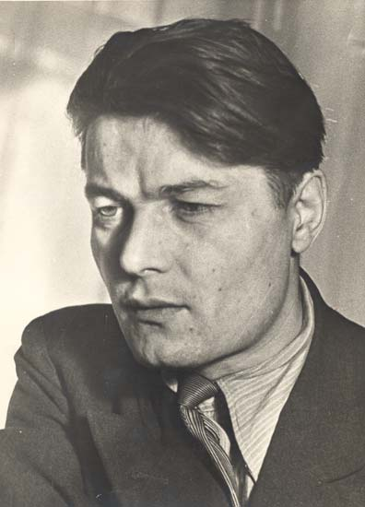
Владимир Ильич Радкевич «Поэзия всегда подспудна, Как под снегами звон ручья, И пересудам неподсудна, Поскольку собственность – ничья.»

Slide 2
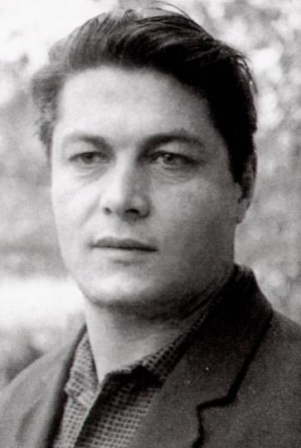
...известный пермский поэт, творчество которого характеризуется ярко выраженной краеведческой направленностью содержания: в своих стихах он воспел Урал, Каму, Пермь и многие и многие объекты природы и культуры Прикамья, замечательных людей, ставших гордостью края.

Slide 3
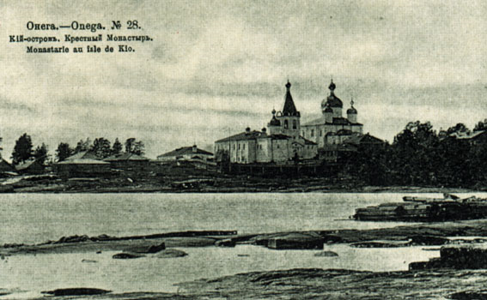
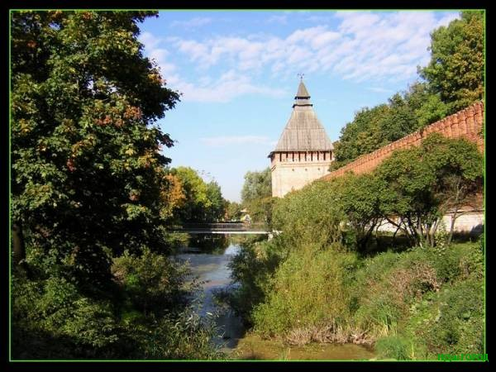
..Родился в городе Белом Смоленской области. В 1941 году с семьей эвакуирован в Башкирию. В 1949 году окончил историко-филологический факультет Пермского государственного университета. Работал инспектором областного отдела культуры, заведующим сельским клубом, литсотрудником в газетах, корреспондентом областного радио. Печататься начал в 1947 году.

Slide 4
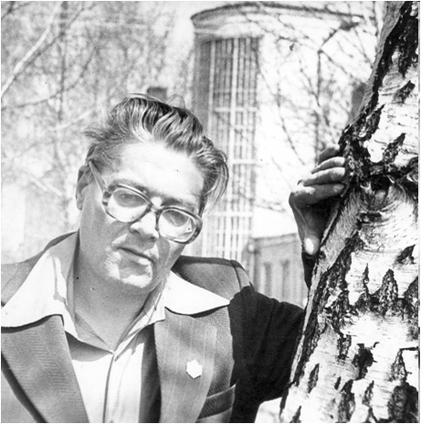
Рождение первого сборника стихов поэта произошло при необычных обстоятельствах. К.В. Рождественская (ответственный секретарь Пермского отделения Союза писателей) попросила Радкевича прочесть свои произведения. Он читал около двух часов. После чего Рождественская сказала, из всего, что она здесь услышала, можно составить сборник. Судьба первой книги молодого поэта была решена. В 1951 году появился первый сборник стихов под названием «В добрый путь».

Slide 5
Печатался Радкевич и в московских журналах. Стихи из сборника «Над Камой» были переведены на китайский язык и передавались по пекинскому радио. В 50-е годы вышли сборники: «Разговор о счастье», «Просека к солнцу», «Под звездами»-1968, а в 70-ые «Уральская лирика», «Камский мост», «Избранное».
Радкевич В.И. Под звездами: Лирика

Slide 6
Любовь к слову досталась ему от матери, преподавателя русского языка и литературы, ей посвящено много стихов Владимира Радкевича. На многие из них написаны песни.

Slide 7
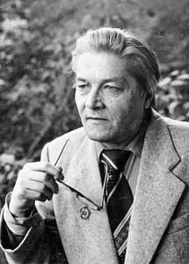
Современники Радкевича считали его первооткрывателем коми-пермяцкой поэзии для русского читателя. Им было сделано много переводов произведений коми-пермяцких поэтов. Он также занимался переводами стихов украинских и латышских поэтов.

Slide 8
Поэты уходят, что же остается? Слова, переплетенные в замысловатые фразы, заметит скептик. Что слышат и понимают поэты? Об этом говорит Алексей Решетов в стихотворении, посвященном Радкевичу:
Родная речь, прямая речь…
Но есть еще и речь иная.
Кому в сырую землю лечь
Приходит время - ей внимают.
Зашелестит вокруг листва
Или пчела прильнет к могиле,
И ты услышишь те слова,
Которых мы не проходили.

